Slide 1




Chào mừng các con đến với tiết học Tiếng Việt

Slide 2


Khởi động

Slide 3







TRÒ CHƠI
Nhạc nền

Slide 4







Con dúi nói với hai vợ chồng điều gì?
Con dúi cần một ngôi nhà và thức ăn cho nó.
Sắp có lũ lụt rất lớn và chỉ họ cách tránh.
Khi đến mỗi Slide, thầy cô nhấp chuột trái 1 lần hoặc phím mũi tên qua phải thì câu hỏi và đáp án sẽ tự xuất hiện.
Sau khi HS đưa ra đáp án qua Camera, thầy cô nhấp vào đáp án đúng để xác nhận đáp án.
Để chuyển sang câu hỏi tiếp theo, thầy cô nhấp phím mũi tên qua phải 2 lần hoặc nhấp chuột trái 2 lần.

Slide 5


Nhờ đâu hai vợ chồng thoát khỏi nạn lũ?
Hai vợ chồng nghe theo lời khuyên của dúi: Khoét lỗ rỗng khúc gỗ to, chuẩn bị thức ăn bỏ vào đó và sống trong khúc gỗ cho đến khi nạn lụt qua đi.
Hai vợ chồng chuyển đến nhà họ hàng sinh sống đến khi cơn lũ đi qua.
Khi đến mỗi Slide, thầy cô nhấp chuột trái 1 lần hoặc phím mũi tên qua phải thì câu hỏi và đáp án sẽ tự xuất hiện.
Sau khi HS đưa ra đáp án qua Camera, thầy cô nhấp vào đáp án đúng để xác nhận đáp án.
Để chuyển sang câu hỏi tiếp theo, thầy cô nhấp phím mũi tên qua phải 2 lần hoặc nhấp chuột trái 2 lần.

Slide 6


Kể lại những sự việc kì lạ xảy ra sau khi hai vợ chồng thoát khỏi nạn lũ lụt.
- Người vợ sinh ra một quả bầu
- Trong quả bầu có tiếng cười đùa
- Người vợ lấy que dùi quả bầu thì bên trong đã hỏng.
- Người vợ sinh ra một quả bầu
- Trong quả bầu có tiếng cười đùa
- Người vợ lấy que dùi quả bầu thì bên trong có những con người nhỏ bé bước ra
Khi đến mỗi Slide, thầy cô nhấp chuột trái 1 lần hoặc phím mũi tên qua phải thì câu hỏi và đáp án sẽ tự xuất hiện.
Sau khi HS đưa ra đáp án qua Camera, thầy cô nhấp vào đáp án đúng để xác nhận đáp án.
Để chuyển sang câu hỏi tiếp theo, thầy cô nhấp phím mũi tên qua phải 2 lần hoặc nhấp chuột trái 2 lần.

Slide 7


Theo em, câu chuyện “Chuyện quả bầu” nói về điều gì?
Giải thích về nguồn gốc các dân tộc trên đất nước ta
Nêu cách phòng chống thiên tai, lũ lụt
Khi đến mỗi Slide, thầy cô nhấp chuột trái 1 lần hoặc phím mũi tên qua phải thì câu hỏi và đáp án sẽ tự xuất hiện.
Sau khi HS đưa ra đáp án qua Camera, thầy cô nhấp vào đáp án đúng để xác nhận đáp án.
Để chuyển sang câu hỏi tiếp theo, thầy cô nhấp phím mũi tên qua phải 2 lần hoặc nhấp chuột trái 2 lần.

Slide 8

CẢM ƠN CÁC BẠN
ĐÃ GIẢI CỨU CHÚNG TỚ!

Slide 9






Thứ ngày tháng năm 2022
Bài 28
Khám phá đáy biển ở Trường Sa
(Tiết 1,2)

Slide 10

Tiết 1

Slide 11



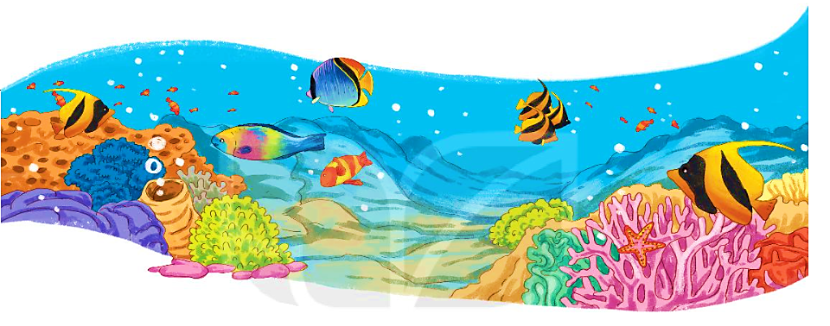
Nói những điều em biết về biển.

Slide 12
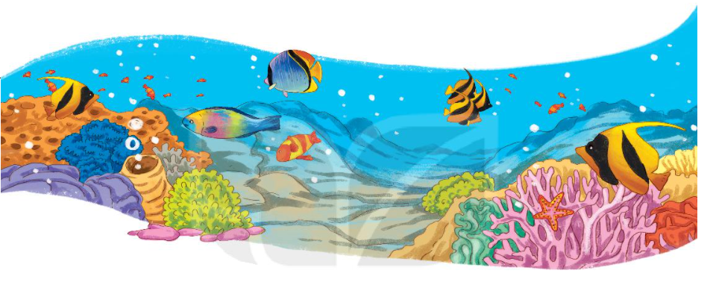

Nói những điều em biết về biển.
Biển là hệ thống kết nối của tất cả các vùng chứa nước của Trái Đất, bao gồm năm đại dương lớn: Đại Tây Dương, Thái Bình Dương, Ấn Độ Dương, Nam Băng Dương và Bắc Băng Dương. Dưới biển có rất nhiều sinh vật sinh sống như cá, san hô, bạch tuộc,...

Slide 13

ĐỌC MẪU
KHÁM PHÁ ĐÁY BIỂN Ở TRƯỜNG SA
Nhắc đến Trường Sa, ngoài các đảo, người ta nhắc đến biển. Mà biển thì có muôn vàn điều kì thú. Thám hiểm đáy biển ở Trường Sa của nước ta sẽ thấy bao điều thú vị.
Biển ở Trường Sa có những loài cá đẹp rực rỡ và lạ mắt. Từng đàn cá đủ màu sắc, dày đặc đến hàng trăm con tạo nên một tấm thảm hoa di động. Những vỉa san hô chạy dài từ chân mỗi đảo xuống sâu dần dưới đáy biển. San hô làm cho đáy biển trông như một bức tranh khổng lồ, đẹp như những toà lâu đài trong truyện cổ tích.
Trường Sa là vùng biển thân yêu của Tổ quốc, có cảnh đẹp kì thú và hàng nghìn loài vật sống dưới biển.
(Theo Nguyễn Xuân Thuỷ)

Slide 14

ĐỌC
KHÁM PHÁ ĐÁY BIỂN Ở TRƯỜNG SA
Tìm từ khó đọc
Nhắc đến Trường Sa, ngoài các đảo, người ta nhắc đến biển. Mà biển thì có muôn vàn điều kì thú. Thám hiểm đáy biển ở Trường Sa của nước ta sẽ thấy bao điều thú vị.
Biển ở Trường Sa có những loài cá đẹp rực rỡ và lạ mắt. Từng đàn cá đủ màu sắc, dày đặc đến hàng trăm con tạo nên một tấm thảm hoa di động. Những vỉa san hô chạy dài từ chân mỗi đảo xuống sâu dần dưới đáy biển. San hô làm cho đáy biển trông như một bức tranh khổng lồ, đẹp như những toà lâu đài trong truyện cổ tích.
Trường Sa là vùng biển thân yêu của Tổ quốc, có cảnh đẹp kì thú và hàng nghìn loài vật sống dưới biển.
(Theo Nguyễn Xuân Thuỷ)

Slide 15


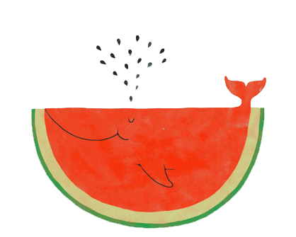
LUYỆN ĐỌC TỪ KHÓ
Trường Sa
rực rỡ
màu sắc
vỉa san hô

Slide 16
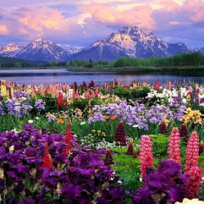
ĐỌC
KHÁM PHÁ ĐÁY BIỂN Ở TRƯỜNG SA
Luyện đọc theo đoạn
Bài giảng thiết kế bởi Vũ Hồng
LH: FB Vũ Hồng | https://www.facebook.com/vuhong1972 | hongvu7219@gmail.com
Nhắc đến Trường Sa, ngoài các đảo, người ta nhắc đến biển. Mà biển thì có muôn vàn điều kì thú. Thám hiểm đáy biển ở Trường Sa của nước ta sẽ thấy bao điều thú vị.
Biển ở Trường Sa có những loài cá đẹp rực rỡ và lạ mắt. Từng đàn cá đủ màu sắc, dày đặc đến hàng trăm con tạo nên một tấm thảm hoa di động. Những vỉa san hô chạy dài từ chân mỗi đảo xuống sâu dần dưới đáy biển. San hô làm cho đáy biển trông như một bức tranh khổng lồ, đẹp như những toà lâu đài trong truyện cổ tích.
Trường Sa là vùng biển thân yêu của Tổ quốc, có cảnh đẹp kì thú và hàng nghìn loài vật sống dưới biển.
(Theo Nguyễn Xuân Thuỷ)
1
2
3
Notes:
Bài giảng được thiết kế bởi: Vũ Hồng
LH: https://www.facebook.com/vuhong1972

Slide 17

Nhắc đến Trường Sa, ngoài các đảo, người ta nhắc đến biển. Mà biển thì có muôn vàn điều kì thú. Thám hiểm đáy biển ở Trường Sa của nước ta sẽ thấy bao điều thú vị.
NGẮT NHỊP CÂU VĂN
Biển ở Trường Sa có những loài cá đẹp rực rỡ và lạ mắt. Từng đàn cá đủ màu sắc, dày đặc đến hàng trăm con tạo nên một tấm thảm hoa di động. Những vỉa san hô chạy dài từ chân mỗi đảo xuống sâu dần dưới đáy biển.

Slide 18
ĐỌC
KHÁM PHÁ ĐÁY BIỂN Ở TRƯỜNG SA
Đọc toàn bài
Nhắc đến Trường Sa, ngoài các đảo, người ta nhắc đến biển. Mà biển thì có muôn vàn điều kì thú. Thám hiểm đáy biển ở Trường Sa của nước ta sẽ thấy bao điều thú vị.
Biển ở Trường Sa có những loài cá đẹp rực rỡ và lạ mắt. Từng đàn cá đủ màu sắc, dày đặc đến hàng trăm con tạo nên một tấm thảm hoa di động. Những vỉa san hô chạy dài từ chân mỗi đảo xuống sâu dần dưới đáy biển. San hô làm cho đáy biển trông như một bức tranh khổng lồ, đẹp như những toà lâu đài trong truyện cổ tích.
Trường Sa là vùng biển thân yêu của Tổ quốc, có cảnh đẹp kì thú và hàng nghìn loài vật sống dưới biển.
(Theo Nguyễn Xuân Thuỷ)
1
2
3

Slide 19

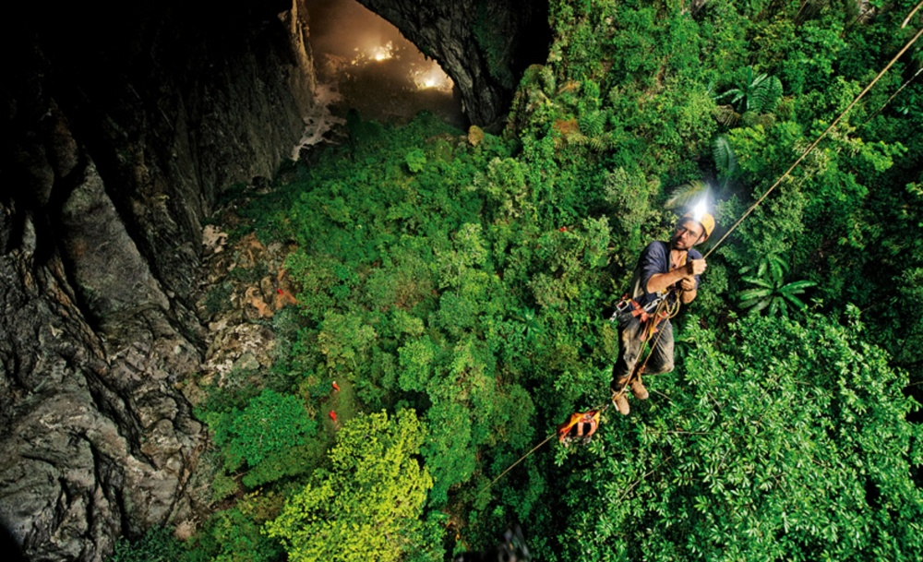
Giải nghĩa từ
Thám hiểm: đi vào vùng xa lạ, hiểm trở để khám phá những điều mới lạ.

Slide 20
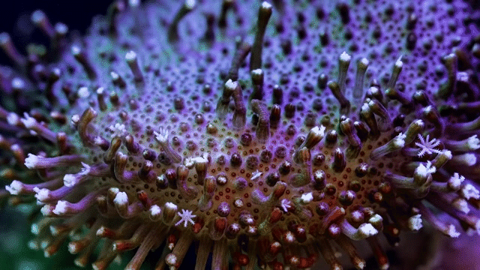
Giải nghĩa từ
San hô: động vật biển, có bộ xương dạng cánh hoa, nhiều màu sắc.

Slide 21
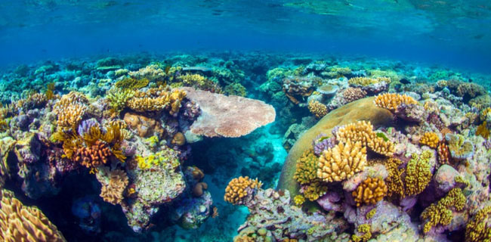
Giải nghĩa từ
Vĩ san hô: san hô tập trung thành bờ như bức tường đá.

Slide 22


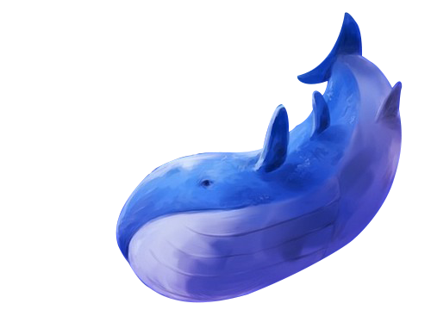
LUYỆN ĐỌC TRONG NHÓM

Slide 23


Đọc trước lớp.

Slide 24
ĐỌC
KHÁM PHÁ ĐÁY BIỂN Ở TRƯỜNG SA
Đọc toàn bài
Nhắc đến Trường Sa, ngoài các đảo, người ta nhắc đến biển. Mà biển thì có muôn vàn điều kì thú. Thám hiểm đáy biển ở Trường Sa của nước ta sẽ thấy bao điều thú vị.
Biển ở Trường Sa có những loài cá đẹp rực rỡ và lạ mắt. Từng đàn cá đủ màu sắc, dày đặc đến hàng trăm con tạo nên một tấm thảm hoa di động. Những vỉa san hô chạy dài từ chân mỗi đảo xuống sâu dần dưới đáy biển. San hô làm cho đáy biển trông như một bức tranh khổng lồ, đẹp như những toà lâu đài trong truyện cổ tích.
Trường Sa là vùng biển thân yêu của Tổ quốc, có cảnh đẹp kì thú và hàng nghìn loài vật sống dưới biển.
(Theo Nguyễn Xuân Thuỷ)
1
2
3

Slide 25

Tiết 2

Slide 26


TRẢ LỜI CÂU HỎI

Slide 27


Đọc đoạn 1
KHÁM PHÁ ĐÁY BIỂN Ở TRƯỜNG SA
Nhắc đến Trường Sa, ngoài các đảo, người ta nhắc đến biển. Mà biển thì có muôn vàn điều kì thú. Thám hiểm đáy biển ở Trường Sa của nước ta sẽ thấy bao điều thú vị.
1. Nhắc đến Trường Sa, người ta nhắc đến những gì?
Nhắc đến Trường Sa, người ta nhắc đến biển và đảo.

Slide 28
Đọc đoạn 2
KHÁM PHÁ ĐÁY BIỂN Ở TRƯỜNG SA
Biển ở Trường Sa có những loài cá đẹp rực rỡ và lạ mắt. Từng đàn cá đủ màu sắc, dày đặc đến hàng trăm con tạo nên một tấm thảm hoa di động. Những vỉa san hô chạy dài từ chân mỗi đảo xuống sâu dần dưới đáy biển. San hô làm cho đáy biển trông như một bức tranh khổng lồ, đẹp như những toà lâu đài trong truyện cổ tích.
2. Vẻ đẹp của những loài cá được miêu tả như thế nào?
Những loài cá đẹp rực rỡ và lạ mắt. Từng đàn cá đủ màu sắc, dày đặc đến hàng trăm con tạo nên một tấm thảm hoa di động.

Slide 29
Đọc đoạn 2
KHÁM PHÁ ĐÁY BIỂN Ở TRƯỜNG SA
Biển ở Trường Sa có những loài cá đẹp rực rỡ và lạ mắt. Từng đàn cá đủ màu sắc, dày đặc đến hàng trăm con tạo nên một tấm thảm hoa di động. Những vỉa san hô chạy dài từ chân mỗi đảo xuống sâu dần dưới đáy biển. San hô làm cho đáy biển trông như một bức tranh khổng lồ, đẹp như những toà lâu đài trong truyện cổ tích.
3. San hô dưới đáy biển được so sánh với những gì?
San hô dưới đáy biển được so sánh với một bức tranh khổng lồ, đẹp như những tòa lâu đài trong truyện cổ tích.

Slide 30
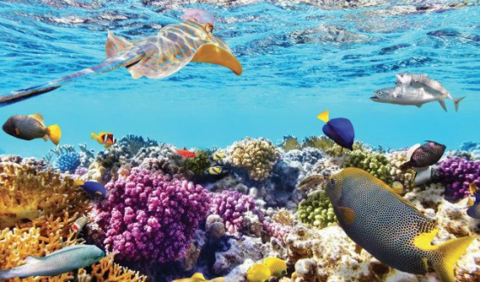
Đọc đoạn 3
KHÁM PHÁ ĐÁY BIỂN Ở TRƯỜNG SA
Bài giảng thiết kế bởi Vũ Hồng
LH: FB Vũ Hồng | https://www.facebook.com/vuhong1972 | hongvu7219@gmail.com
Trường Sa là vùng biển thân yêu của Tổ quốc, có cảnh đẹp kì thú và hàng nghìn loài vật sống dưới biển.
4. Sau bài học, em biết thêm điều gì về biển ở Trường Sa?
Sau bài học em biết rằng Trường Sa là vùng biển thân yêu của Tổ Quốc ta, thuộc về Tổ quốc ta. Dưới đáy biển có rất nhiều loài sinh vật xinh đẹp tạo nên một thế giới kì thú dưới đáy biển.
Notes:
Bài giảng được thiết kế bởi: Vũ Hồng LH: FB Vũ Hồng | https://www.facebook.com/vuhong1972/ | hongvu7219@gmail.com

Slide 31




LUYỆN TẬP THEO VĂN BẢN ĐỌC

Slide 32


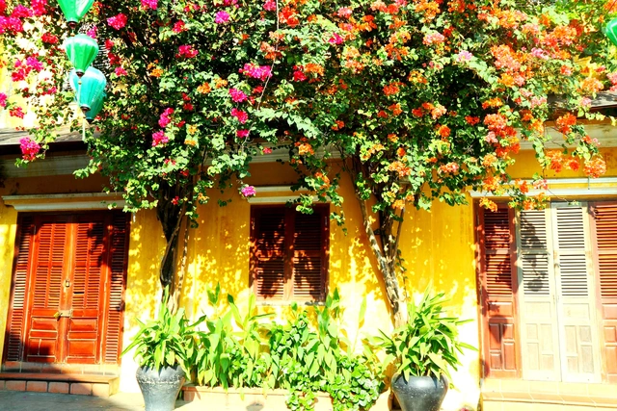
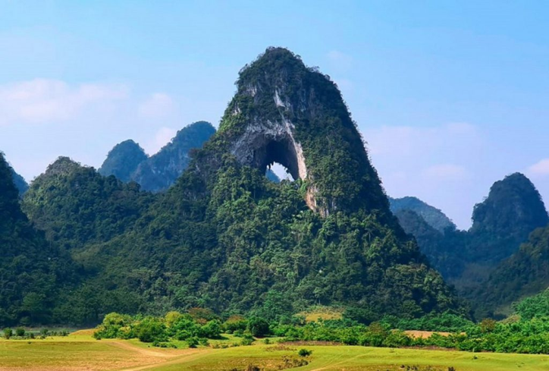
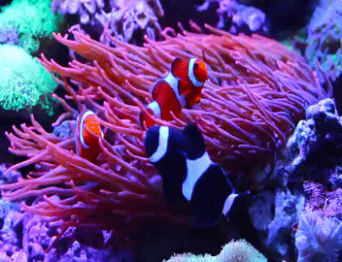
1. Tìm những từ chỉ đặc điểm trong các từ sau:
đảo
biển
rực rỡ
khổng lồ
san hô
đẹp

Slide 33


2. Đặt một câu với từ vừa tìm được.
Gợi ý:
- Trong vườn, hoa nở rực rỡ.
- Phong cảnh nơi đây giống như một bức tranh khổng lồ.
- Ngôi nhà này thật đẹp!

Slide 34



Củng cố và
dặn dò

Slide 35
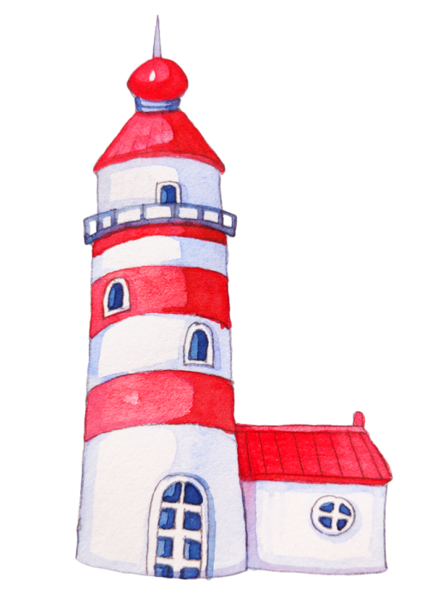

Tạm biệt và
hẹn gặp lại

